Slide 1
Tập huấn triển khai Kỳ thi chất lượng học kỳ II
năm học 2020 - 2021

Slide 2
Nội dung tập huấn
Lịch trình tổ chức thi khảo sát
Công tác tổ chức trên hệ thống
Một số lưu ý trong quá trình thi
Q&A

Slide 3
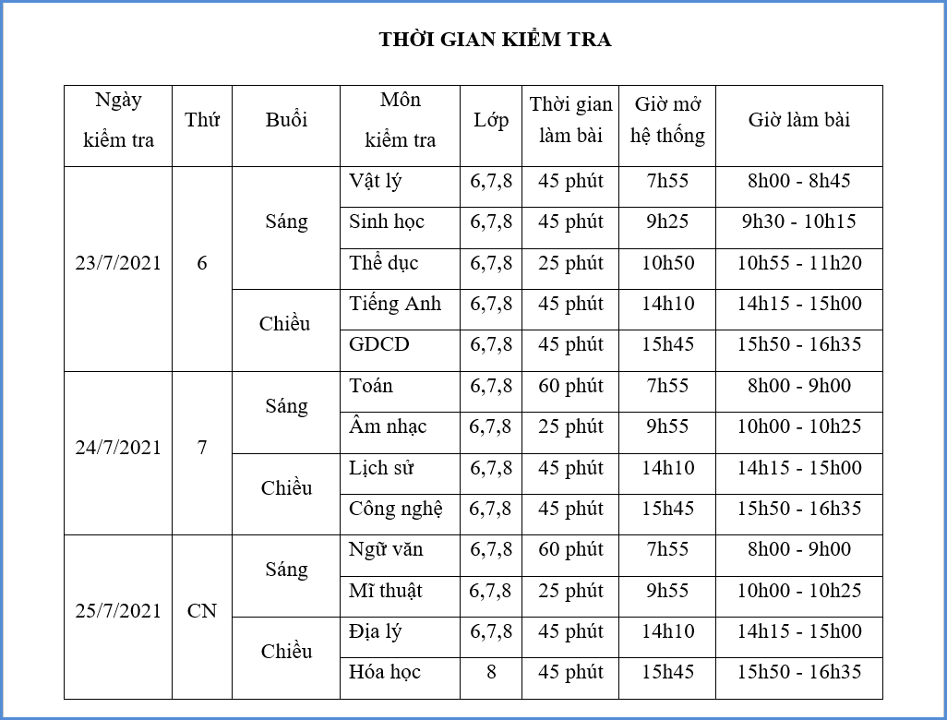
Lịch tổ chức thi

Slide 4
Công tác tổ chức
In danh sách tài khoản và mật khẩu cho HS
Phân quyền giám sát thi cho GVCN
Cung cấp mã dự thi cho HS trước khi vào thi
Giám sát thi và xử lý sự cố
Dành cho Nhà trường : csdl.hanoi.edu.vn
Dành cho HS : study.hanoi.edu.vn

Slide 5
Một số lưu ý trong quá trình thi
Câu 1: Nếu em quên tài khoản, mật khẩu?
Trong trường hợp thí sinh quên tài khoản, mật khẩu truy cập trang học và thi trực tuyến, vui lòng liên hệ cán bộ phụ trách CNTT nhà trường hoặc GVCN lớp để được cấp lại mật khẩu mới.

Slide 6
Một số lưu ý trong quá trình thi
Câu 2: Em không tìm thấy các kỳ thi học kỳ?
Đăng nhập thành công, thí sinh chọn mục Kỳ thi chính thức để xem danh sách các kỳ thi. Kỳ thi sẽ được hiển thị trước giờ thi khoảng 1 tiếng, học sinh chỉ có thể bắt đầu thi khi đến đúng giờ đã thông báo trong công văn.

Slide 7
Một số lưu ý trong quá trình thi
Câu 3: Em làm bài thi bằng điện thoại thông minh hoặc máy tính bảng, cần lưu ý những gì?
Thí sinh được khuyến khích sử dụng máy tính để bàn hoặc máy tính xách tay để làm bài kiểm tra. Trong trường hợp thí sinh sử dụng thiết bị di động thông minh thì cần lưu ý như sau:
1. Trong lúc làm bài thi không được tắt màn hình thiết bị di động. Nếu tắt màn hình, khi truy cập lại trang thi gặp sự cố, thí sinh thông báo GVCN lớp hoặc quản trị nhà trường để được hướng dẫn xử lý.
2. Nếu thí sinh sử dụng mạng 3G, 4G, đường truyền không ổn định có thể dẫn đến sự cố trang thi. Trong trường hợp này, thí sinh thông báo GVCN lớp hoặc quản trị nhà trường để được hướng dẫn xử lý.
3. Một số trình duyệt trên thiết bị di động thông minh không được hỗ trợ, thí sinh vui lòng sử dụng trình duyệt Chrome phiên bản mới nhất để tham gia thi khảo sát.

Slide 8
Một số lưu ý trong quá trình thi
Câu 4: Lỗi đăng nhập hoặc thí sinh đăng nhập thành công, chọn kỳ thi kích chi tiết hệ thống báo đang nâng cấp?
Trong trường hợp này, thí sinh reset moderm mạng, xóa dữ liệu trình duyệt web hoặc chuyển sang sử dụng mạng 3G, 4G rồi đăng nhập lại vào bài thi.
Câu 5: Khi vào bài thi, em không xem được ảnh hoặc nội dung công thức?
Trong trường hợp này, thí sinh kiểm tra lại đường truyền Internet để đảm bảo đường truyền ổn định. Sau đó, thí sinh tải lại trang làm bài thi (VÍ dụ : thao tác F5 trên trình duyệt)
Câu 6: Khi vào bài thi, em đã kích hoạt mã ca thi, vào thi không thấy đề hoặc không hiển thị đồng hồ tính thời gian thi ?
Trong trường hợp này, thí sinh kiểm tra lại đường truyền Internet để đảm bảo đường truyền ổn định. Sau đó, thí sinh tải lại trang làm bài thi (VÍ dụ : thao tác F5 trên trình duyệt)

Slide 9
Một số lưu ý trong quá trình thi
Câu 7: Khi em đang làm bài thì bị mất kết nối Internet?
Trong trường hợp này, Hệ thống sẽ hiển thị thông báo mất internet và tự động kết nối lại khi có mạng. Trong thời gian mất mạng, thí sinh vẫn có thể làm bài bình thường, tuy nhiên nếu hết giờ làm bài vẫn chưa có kết nối internet, bài làm của thí sinh sẽ không được ghi nhận.
Câu 8: Khi nộp bài, em bị mất kết nối Internet?
Trong trường hợp này, hệ thống sẽ dành 1 khoảng thời gian 60s, nếu có mạng trong thời gian đó thì sẽ nộp bài thành công, nếu quá thời gian trên, trình duyệt sẽ tải bài làm của thí sinh dưới dạng ảnh về thiết bị.
Câu 9: Khi đang làm bài, máy tính hoặc thiết bị di động thông minh bị sập nguồn?
Trong trường hợp này, thời gian làm bài của thí sinh vẫn chạy ngầm, thí sinh khởi động lại máy tính hoặc thiết bị di động thông minh và vào lại đúng kỳ thi để làm bài tiếp. Nếu sập nguồn quá thời gian thi hoặc thí sinh muốn đổi sang thiết bị khác thì liên hệ quản trị nhà trường hoặc Giáo viên chủ nhiệm để được xử lý cho thi lại.

Slide 10
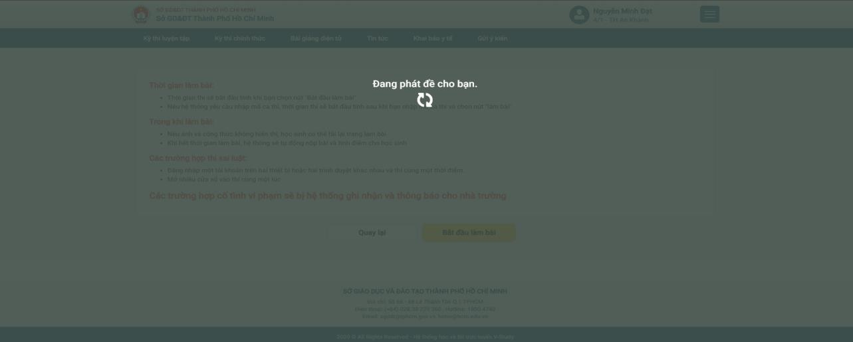
Một số lỗi có thể gặp trong quá trình thi
1. Quá trình phát đề diễn ra quá 5 phút:
- Học sinh thoát khỏi trình duyệt, mở trình duyệt mới và truy cập lại trang thi, tiến hành đăng nhập và vào lại kỳ thi.

Slide 11
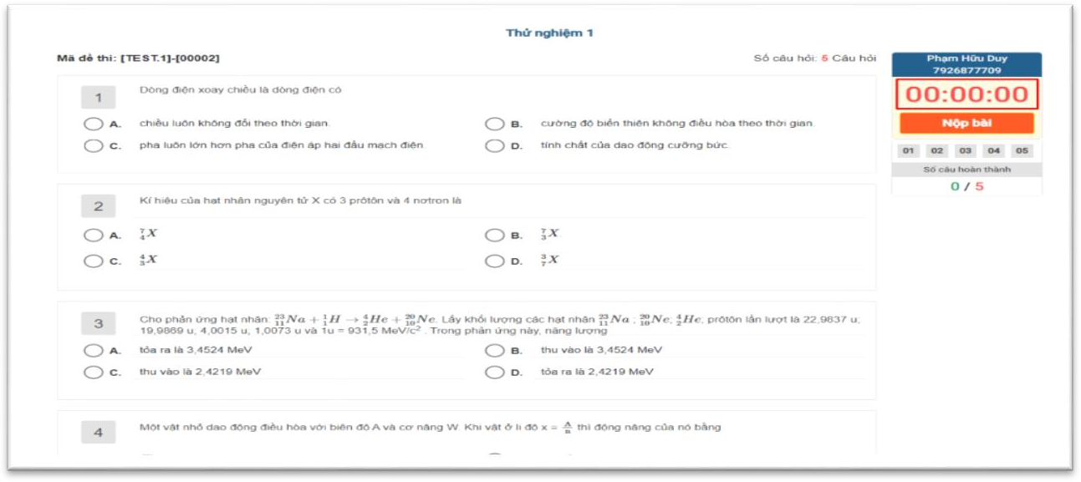
Một số lỗi có thể gặp trong quá trình thi
2. Đồng hồ đếm giờ không chạy
Thực hiện 1 trong 2 cách :
- Thoát khỏi trình duyệt, mở trình duyệt mới truy cập lại trang thi, tiến hành đăng nhập và vào lại kỳ thi.
- Thực hiện thao tác tải lại trang bài làm hoặc ấn phím ‘F5’ trên bàn phím cho đến khi đồng hồ bắt đầu đếm ngược.

Slide 12
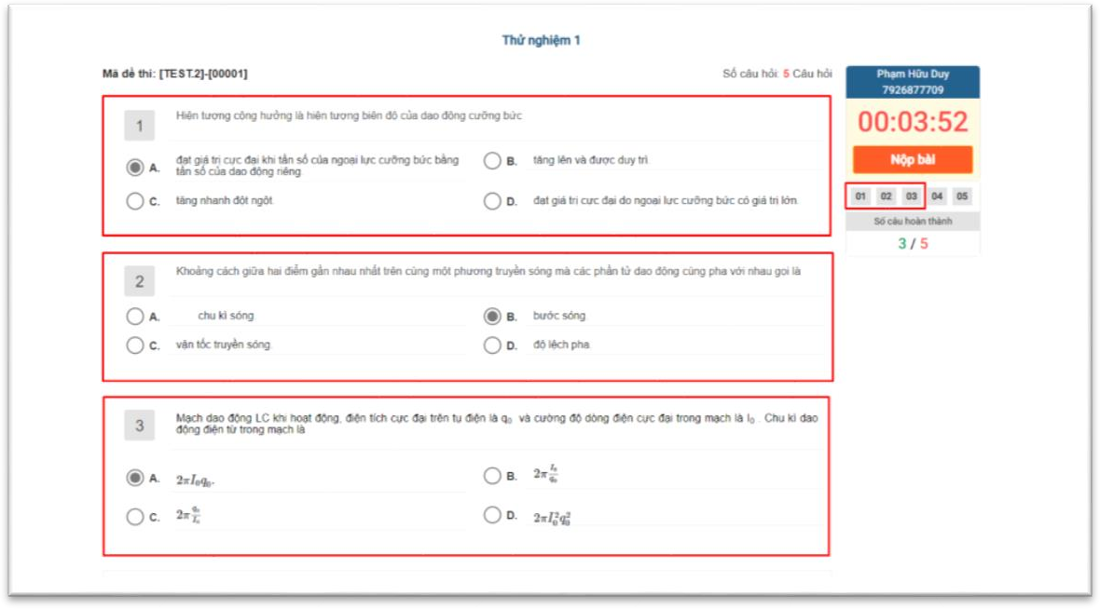
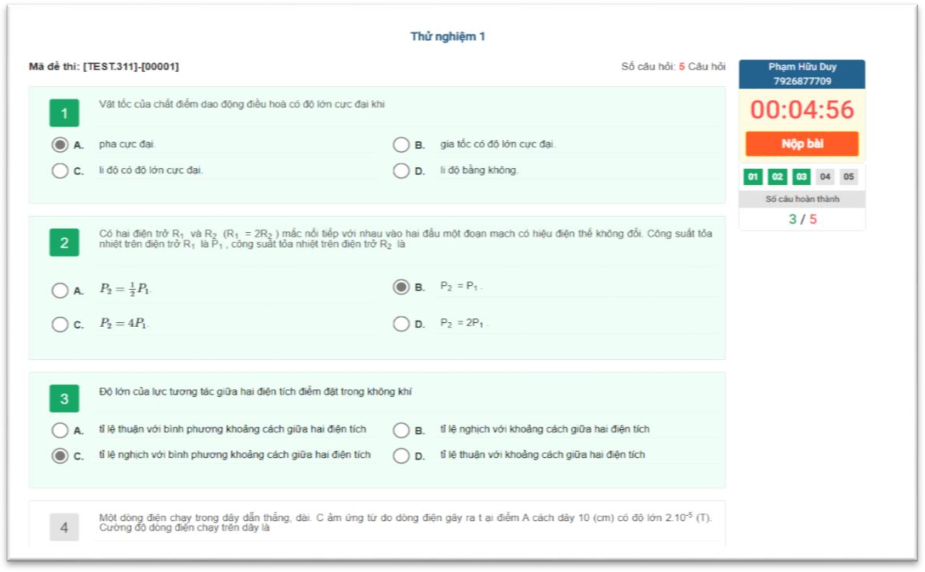
Một số lỗi có thể gặp trong quá trình thi
3. Sau khi chọn đáp án, câu hỏi không chuyển sang màu xanh
Thực hiện 1 trong 2 cách :
- Thoát khỏi trình duyệt, mở trình duyệt mới truy cập lại trang thi, tiến hành đăng nhập và vào lại kỳ thi.
- Thực hiện thao tác tải lại trang bài làm hoặc ấn phím ‘F5’ trên bàn phím cho đến khi câu hỏi được trả lời chuyển sang màu xanh

Slide 13
Một số lỗi có thể gặp trong quá trình thi
4. Truy cập trang thi hiển thị thông báo có lượng lớn truy cập.
Thực hiện 1 trong 2 cách :
- Click vào chữ “Trang chủ” để quay về trang chủ của kỳ thi (nếu không có sự thay đổi thì thực hiện click nhiều lần), thực hiện lại các thao tác vào kỳ thi.
- Thoát trình duyệt hiện tại và sử dụng trình duyệt ẩn danh để truy cập vào trang thi.
5. Truy cập trang hiển thị thông báo “The service is unavailable”
- Thực hiện thao tác tải lại trang thi hoặc ấn phím F5 trên bàn phím cho đến khi hiển thị lại giao diện.

